Slide 1
Como Navegar Canvas
Para Familias de Estudiantes de Inglés
Inspirado por MSDWT

Slide 2
Como enviar correos electrónicos al maestro/a.

Slide 3
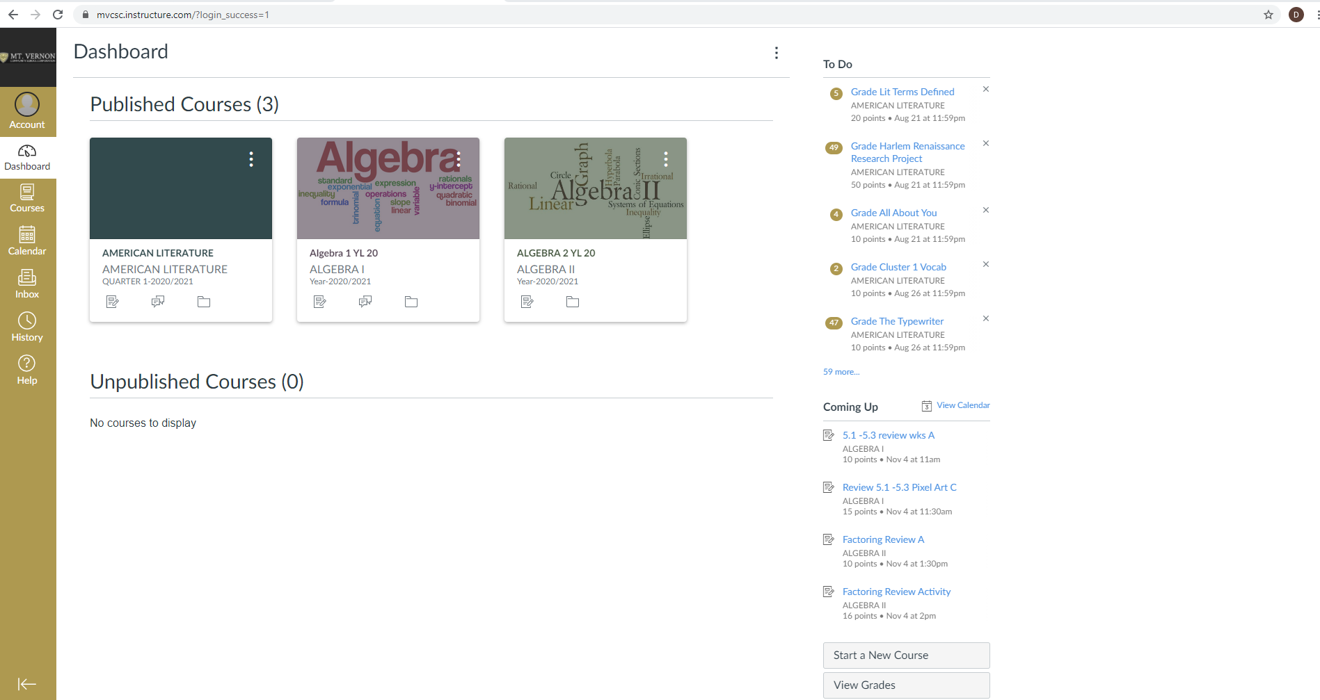
Como enviar correos electrónicos al maestro/a.
Así se ve la pantalla cuando entra a Canvas

Slide 4
Como enviar correos electrónicos al maestro/a.
Para enviarle un correo electrónico al maestro, presione “Inbox”

Slide 5
Como enviar correos electrónicos al maestro/a.
Aquí puede VER los correos que le han ENVIADO a usted los maestro/as

Slide 6
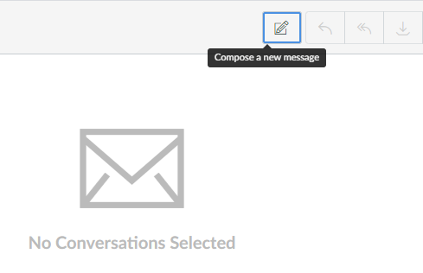
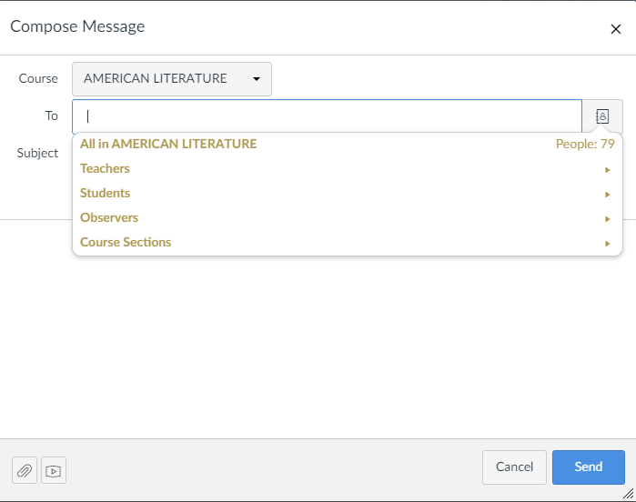
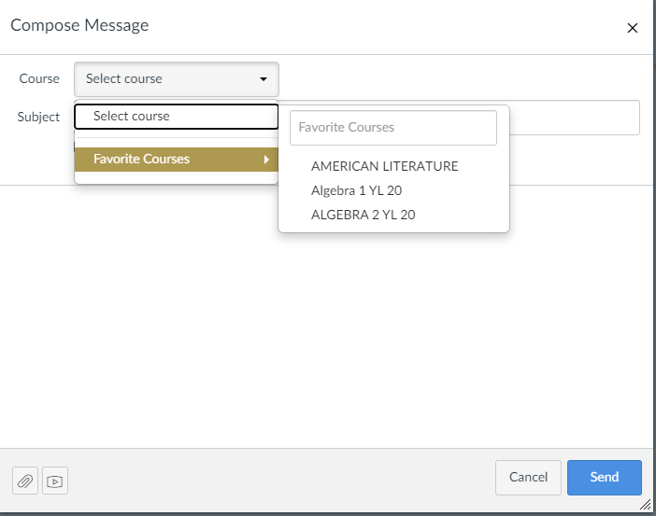
Como enviar correos electrónicos al maestro/a.
Para ESCRIBIR un correo electrónico PARA un maestro/a, seleccione:
Después tiene que escoger cuál clase
Y al ultimo, para quien es el mensaje

Slide 7
Cómo encontrar las tareas escolares

Slide 8
Cómo encontrar las tareas escolares
En “Dashboard” (tablero) se encuentran todas las clases del estudiante

Slide 9
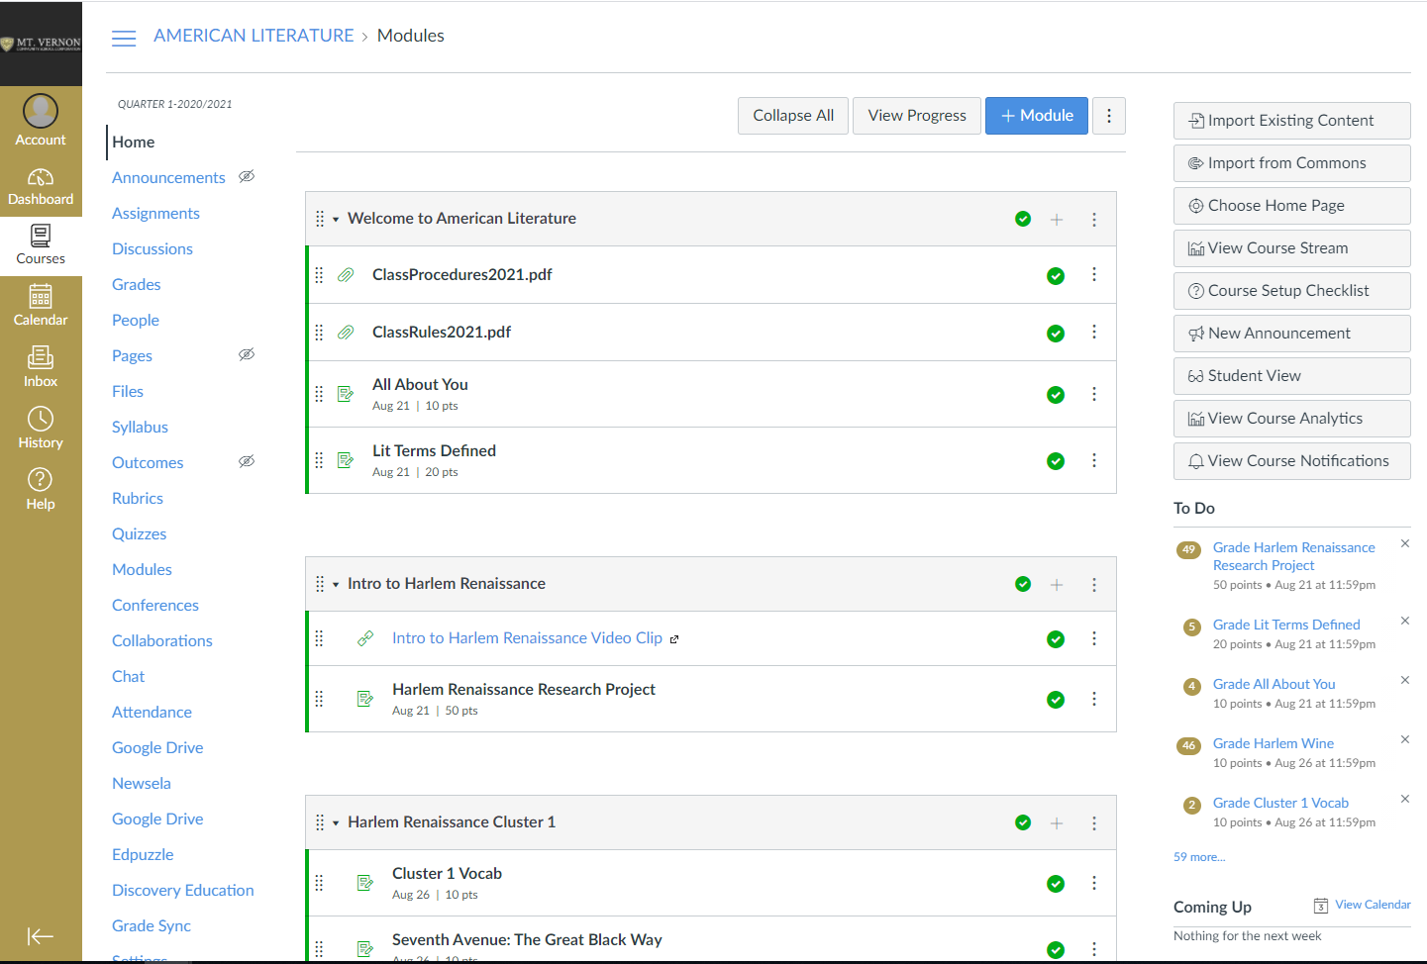
Cómo encontrar las tareas escolares
Después de seleccionar una clase, la pantalla de la clase se mira similar a esta pero recuerde que cada clase es diferente

Slide 10
Cómo encontrar las tareas escolares
La tarea debe de estar en “assignments” (tarea). (Todas las clases son diferentes así que pueden estar en otras partes)

Slide 11
Cómo enviar tareas/trabajos al maestro/a

Slide 12
Cómo enviar tareas/trabajos al maestro/a
Cuando un estudiante está listo para entregar una tarea o trabajo, debe seleccionar “Submit Assignment.” Usualmente se encuentra en rojo, arriba y a la derecha de la página

Slide 13
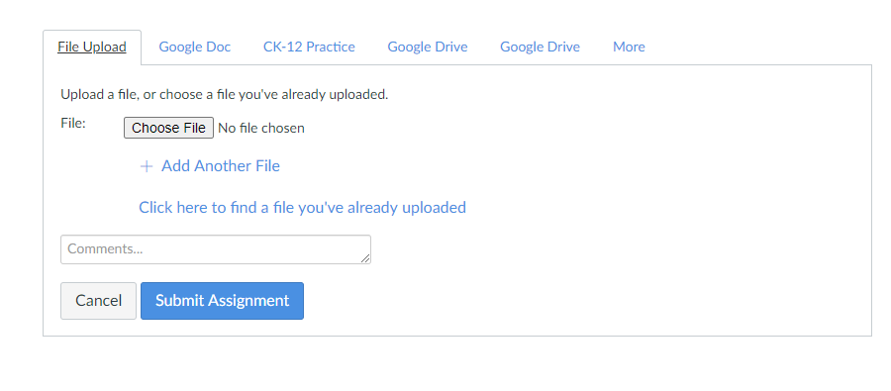
Cómo enviar tareas/trabajos al maestro/a
Cada trabajo tiene diferentes opciones sobre cómo debe entregarse. El estudiante debe elegir la opción que su maestro/a le haya indicado

Slide 14
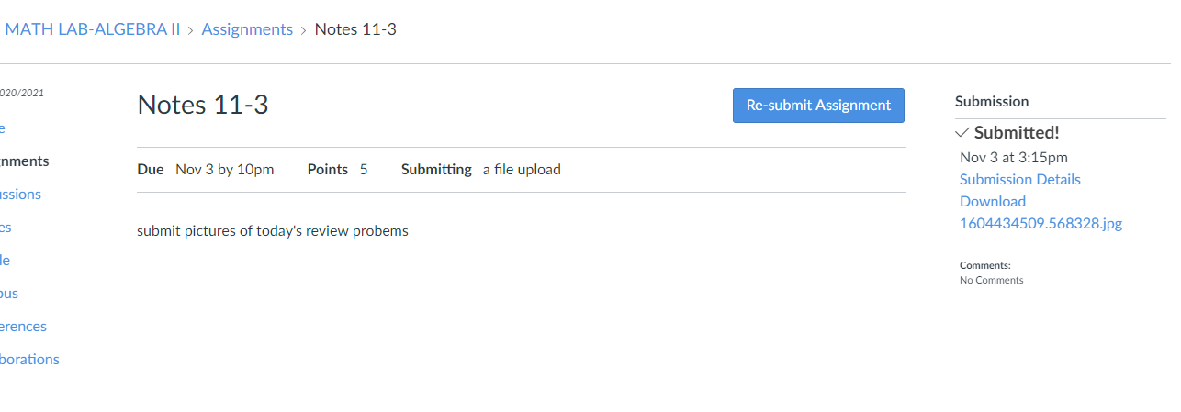
Cómo enviar tareas/trabajos al maestro/a
Cuando la tarea ha sido enviada con éxito, usted debería ver un mensaje como este “Submitted” en la pantalla, normalmente en la parte superior derecha

